Slide 1
Digitales Klassenbuch
Sorgeberechtigte

Slide 2
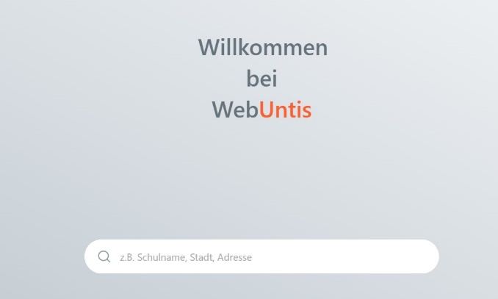
Digitales Klassenbuch – WebUntis – Eltern
Öffnen Sie bitte die Seite: www.webuntis.com
geben Sie „Mendig“ als Suchbegriff ein
und wählen Sie „Realschule plus Mendig“

Slide 3
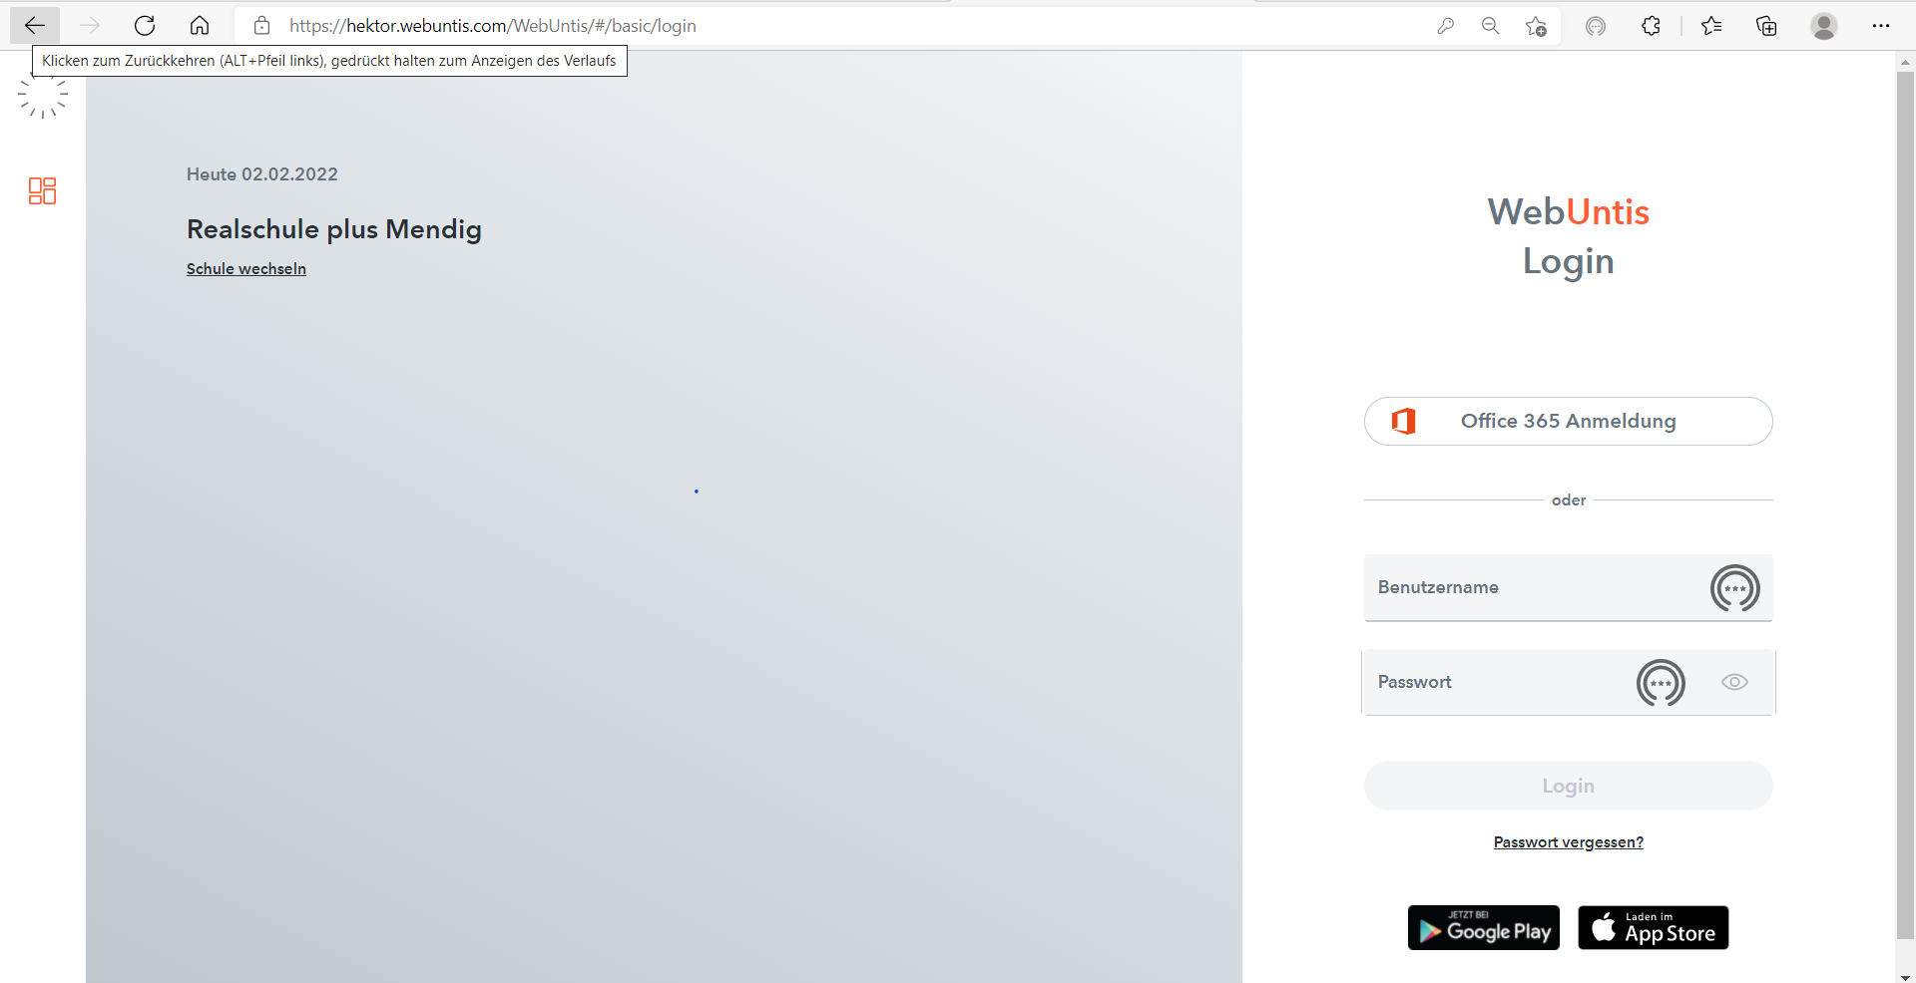
Digitales Klassenbuch - WebUntis
Bitte den persönlichen
Benutzernamen
und das Kennwort eingeben (Zettel)

Slide 4
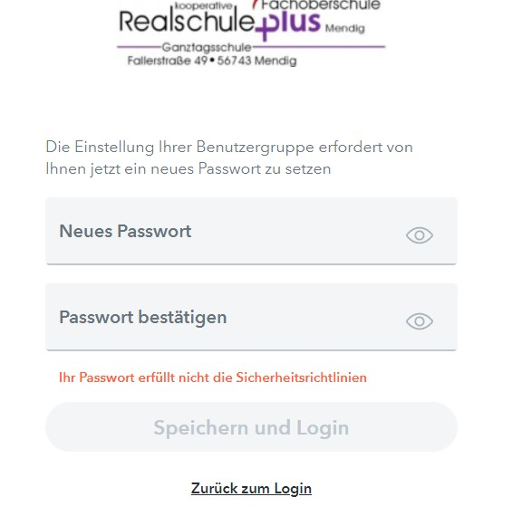
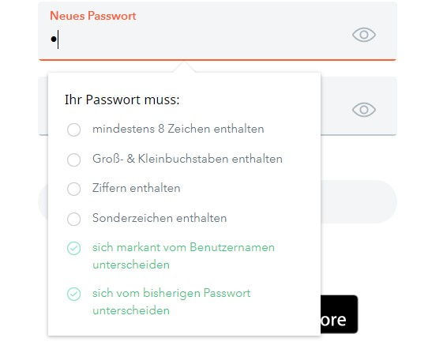
Passwort ändern

Slide 5
Passwort bitte notieren
Unbedingt anschließend eine E-Mail-Adresse eingeben.
Nur dann kann Ihr Passwort später bei Bedarf zurückgesetzt werden.

Slide 6
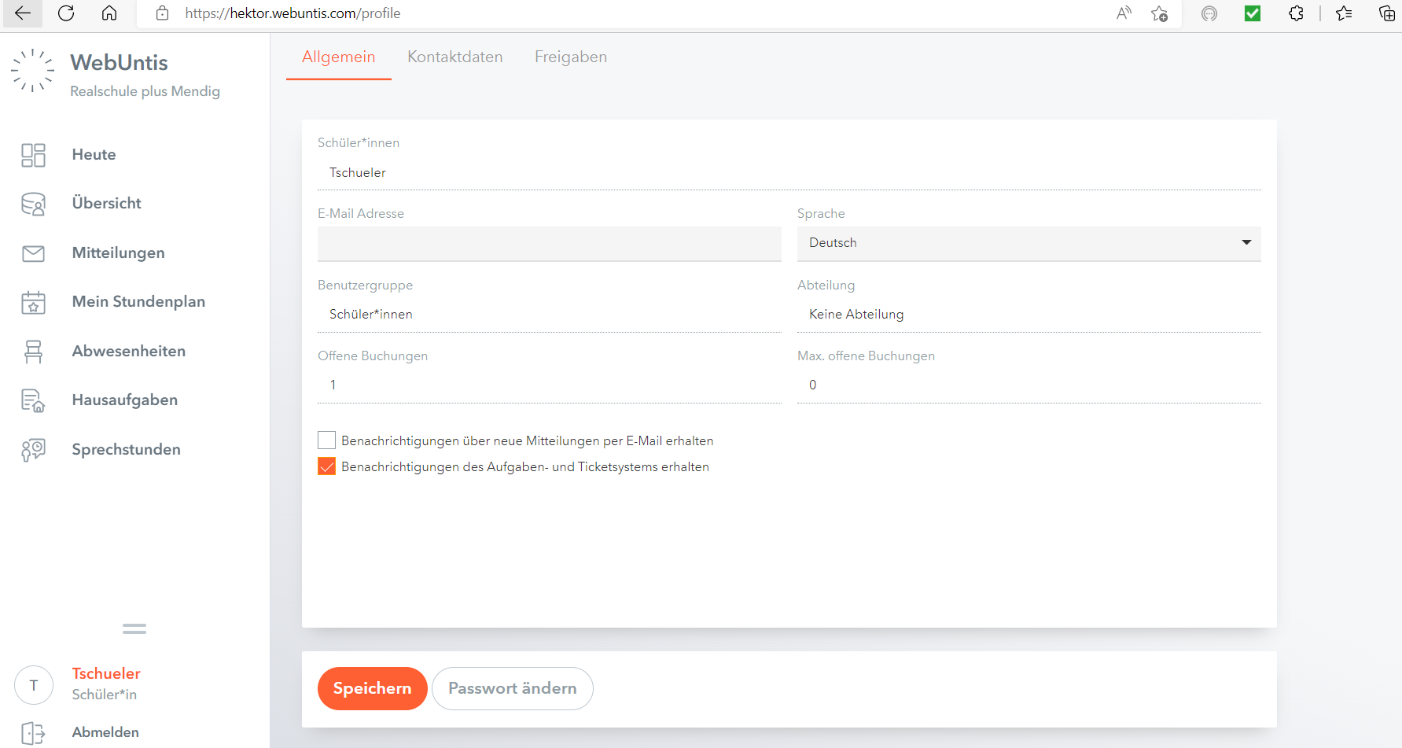
E-Mail-Adresse eintragen - WICHTIG
2. Hier eine korrekte Mailadresse eintragen
1. Hier klicken
3. Speichern

Slide 7
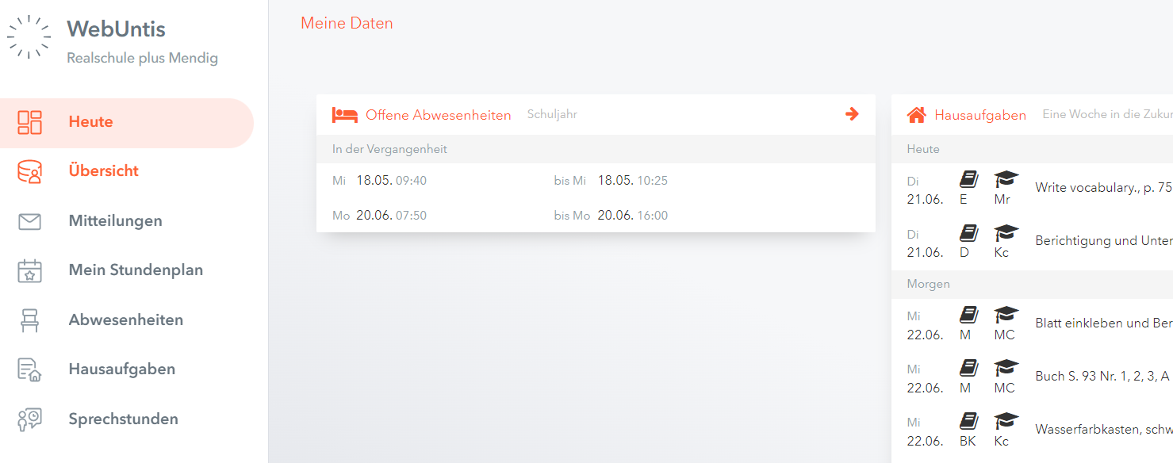
Überblick

Slide 8
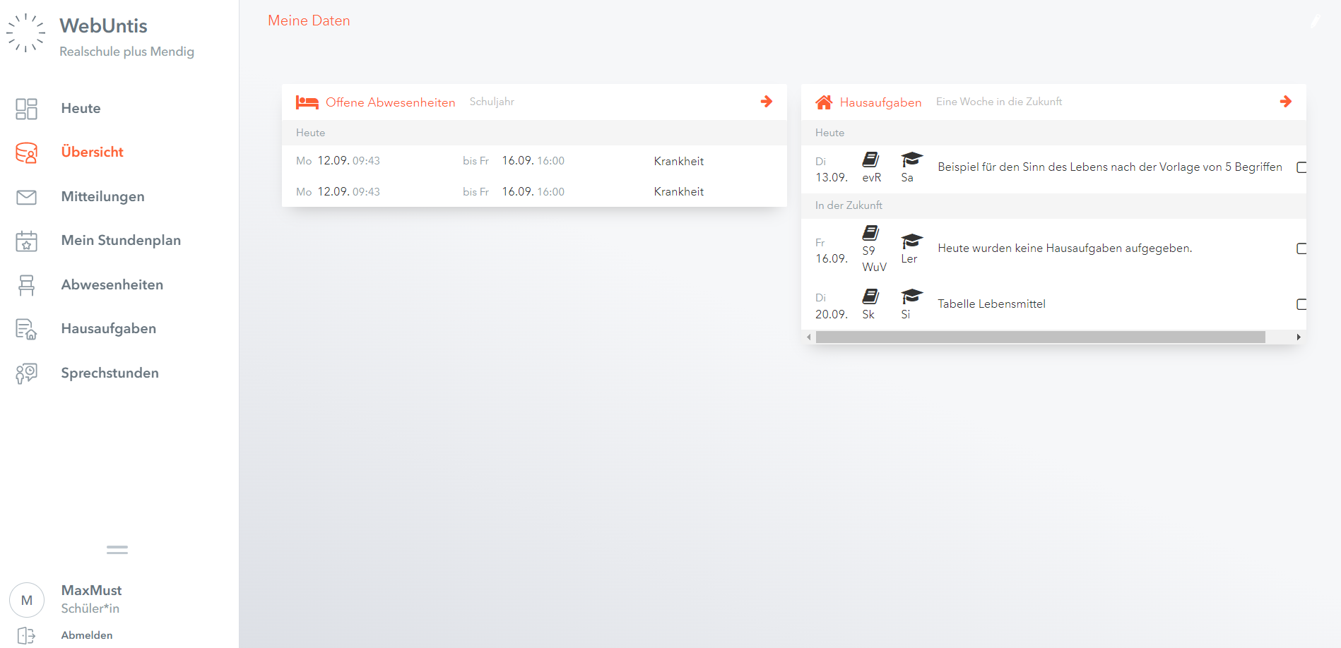
Übersicht

Slide 9
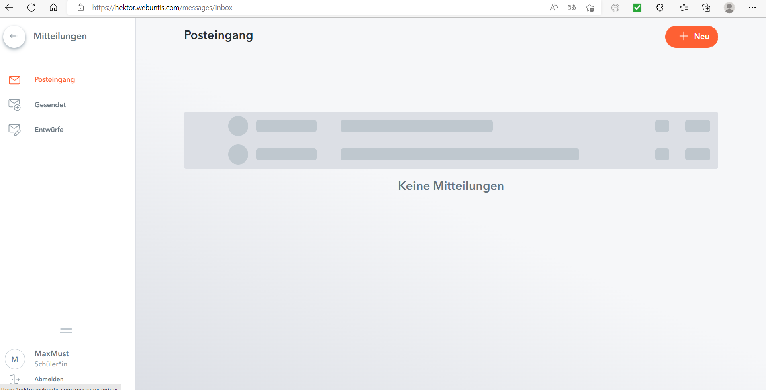
Mitteilungen

Slide 10
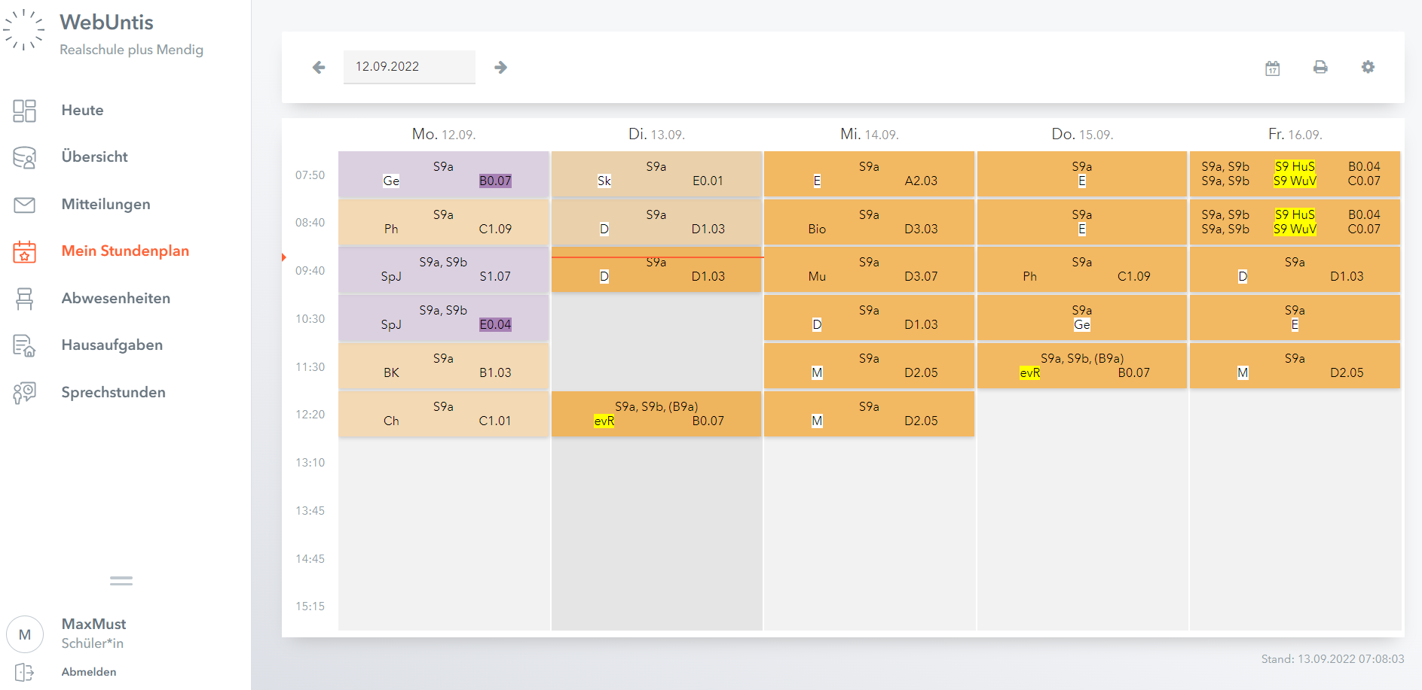
Mein Stundenplan

Slide 11
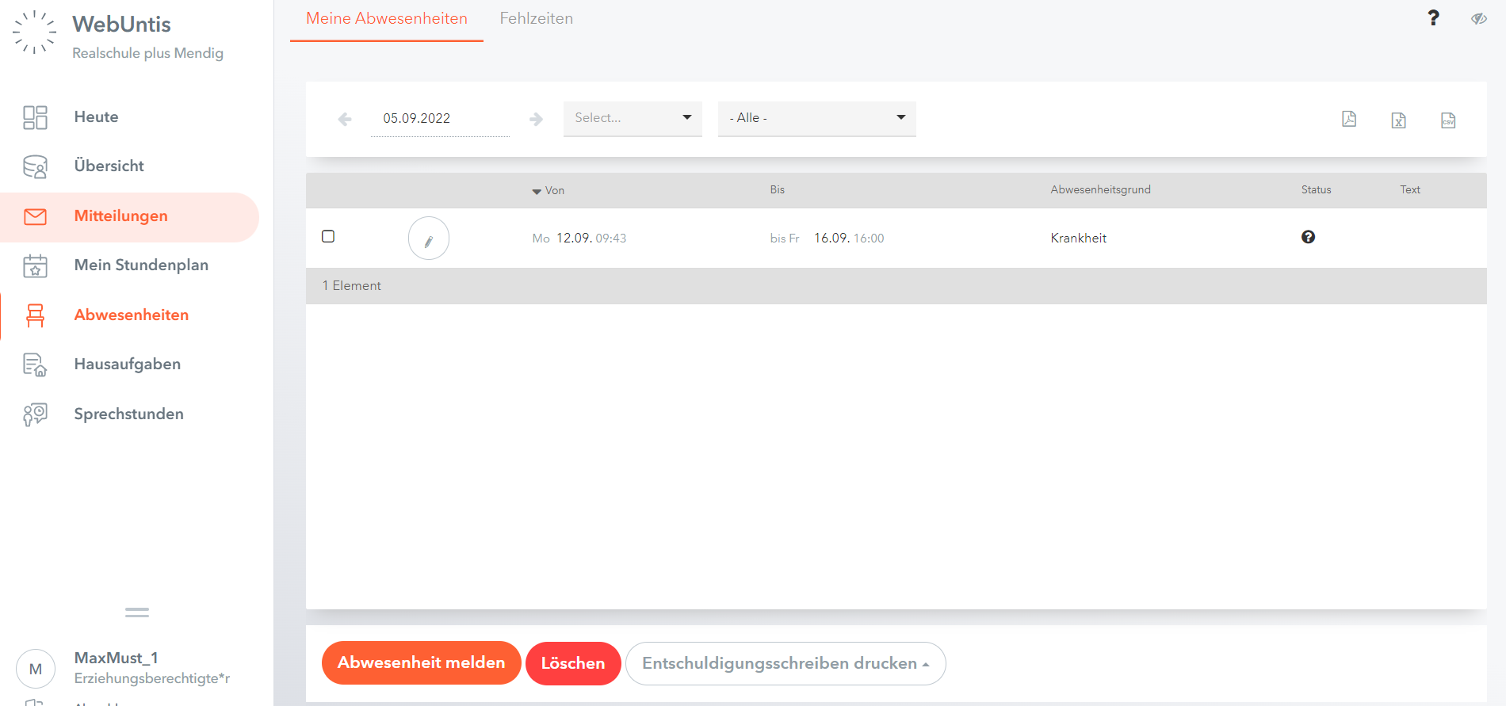
Abwesenheiten
1. Abwesenheiten melden
2. Bitte hier Ihr Kind krankmelden

Slide 12
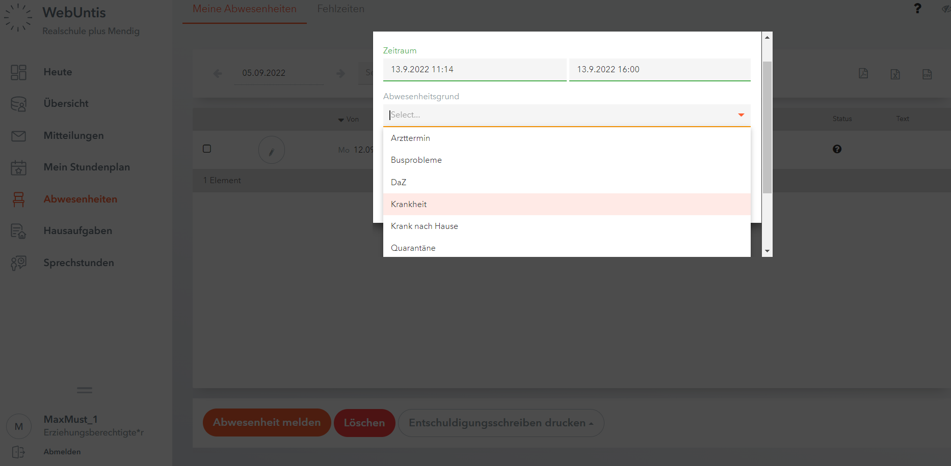
Abwesenheiten
Zeitraum und Grund auswählen

Slide 13
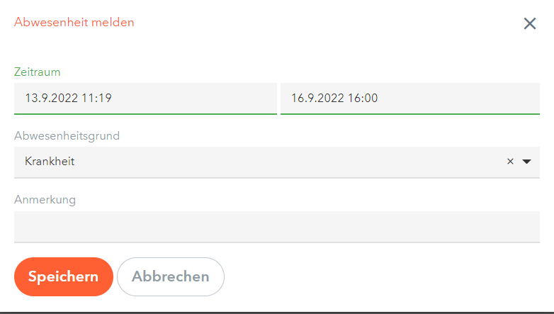
Abwesenheiten
WICHTIG:
Bei Anmerkung einen Text zum Fehlen eingeben, damit der Eintrag als schriftliche Entschuldigung gilt

Slide 14
Abwesenheiten
SPEICHERN

Slide 15
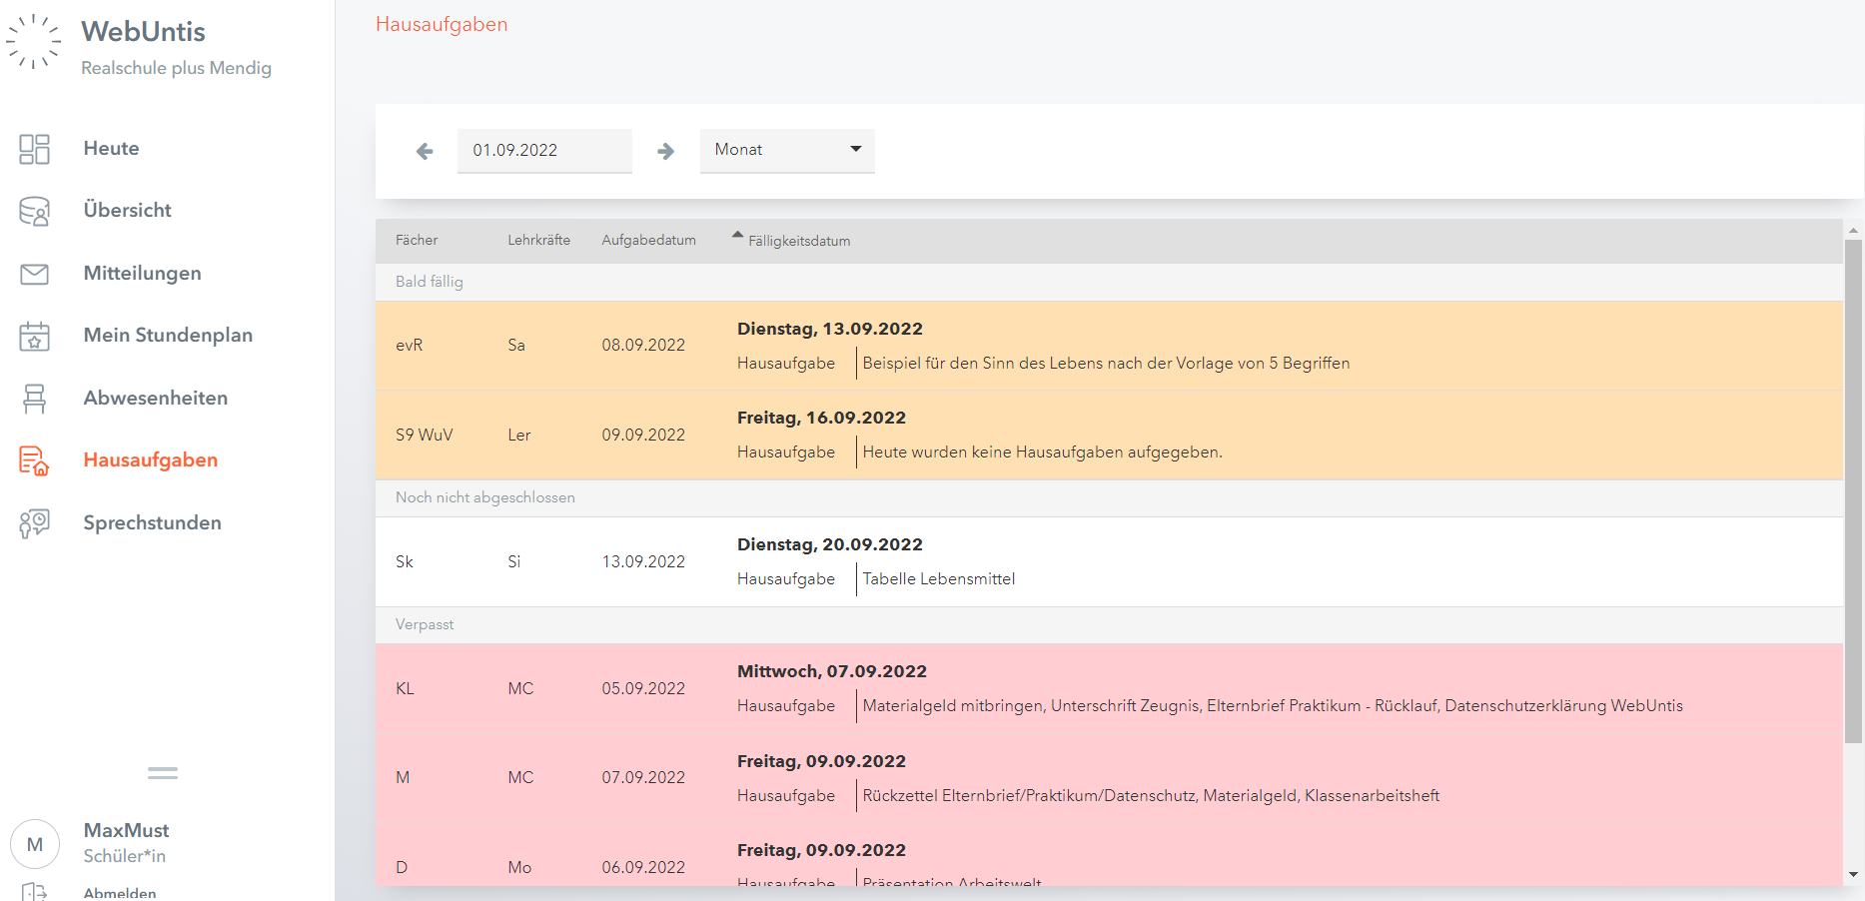
Hausaufgaben

Slide 16
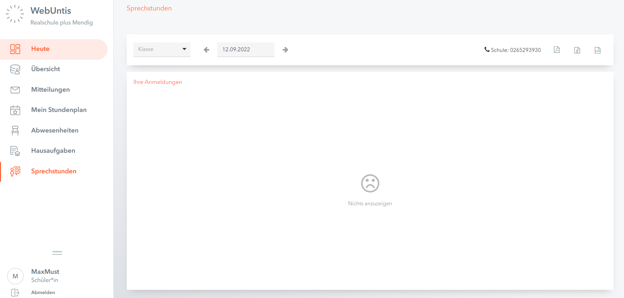
Sprechstunde

Slide 17
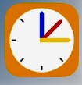
App am Handy – Tablet UNTIS MOBIL
App am Handy – Tablet UNTIS MOBIL die neuen Benutzerdaten eingeben oder unter FREIGABEN den QR-Code nutzen

Slide 18
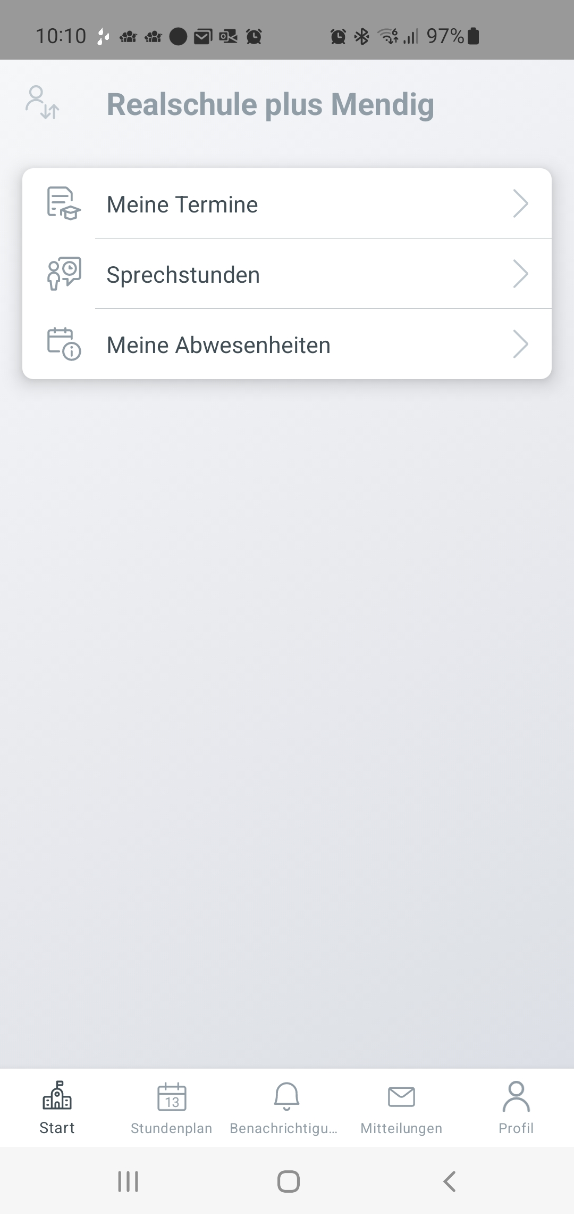
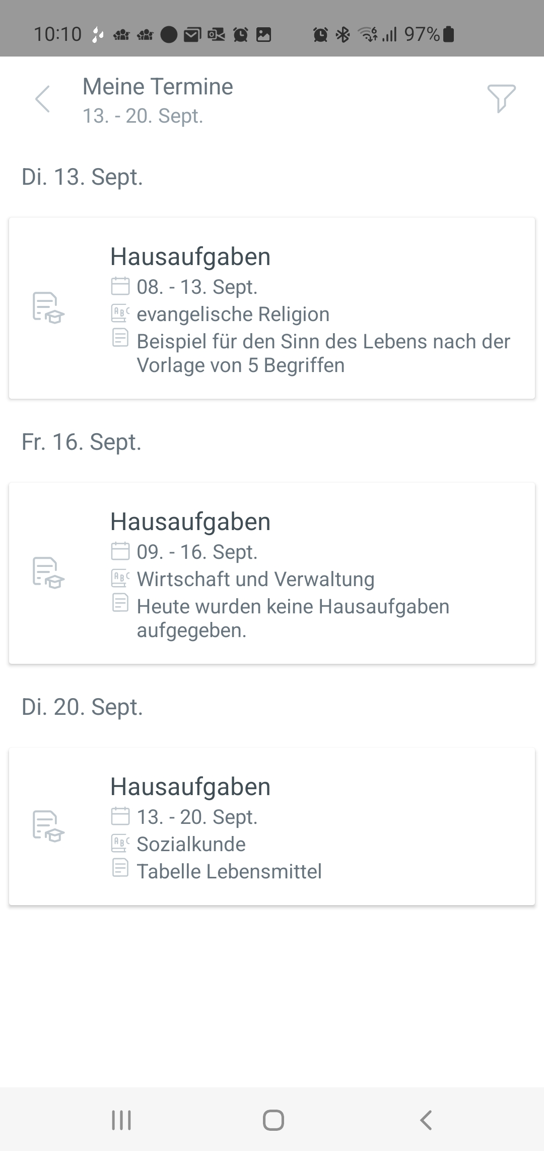
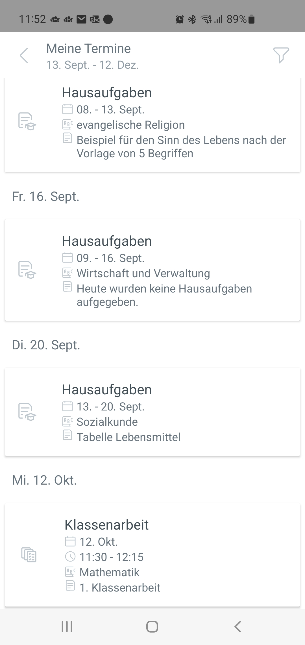
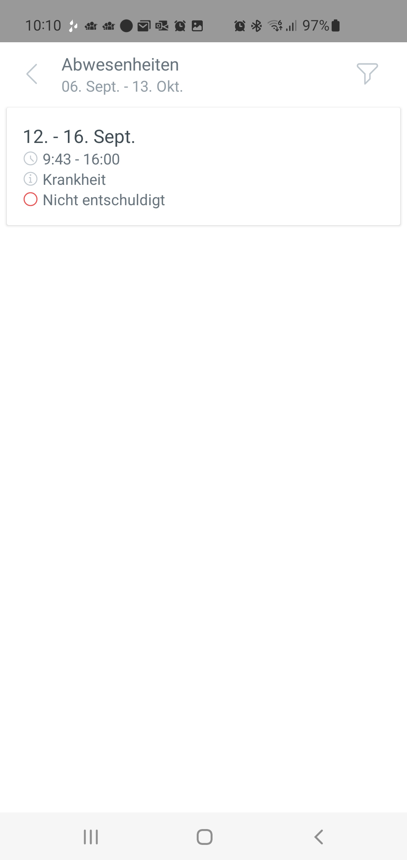

App am Handy – Start
z. T. Termine Klassenarbeit

Slide 19
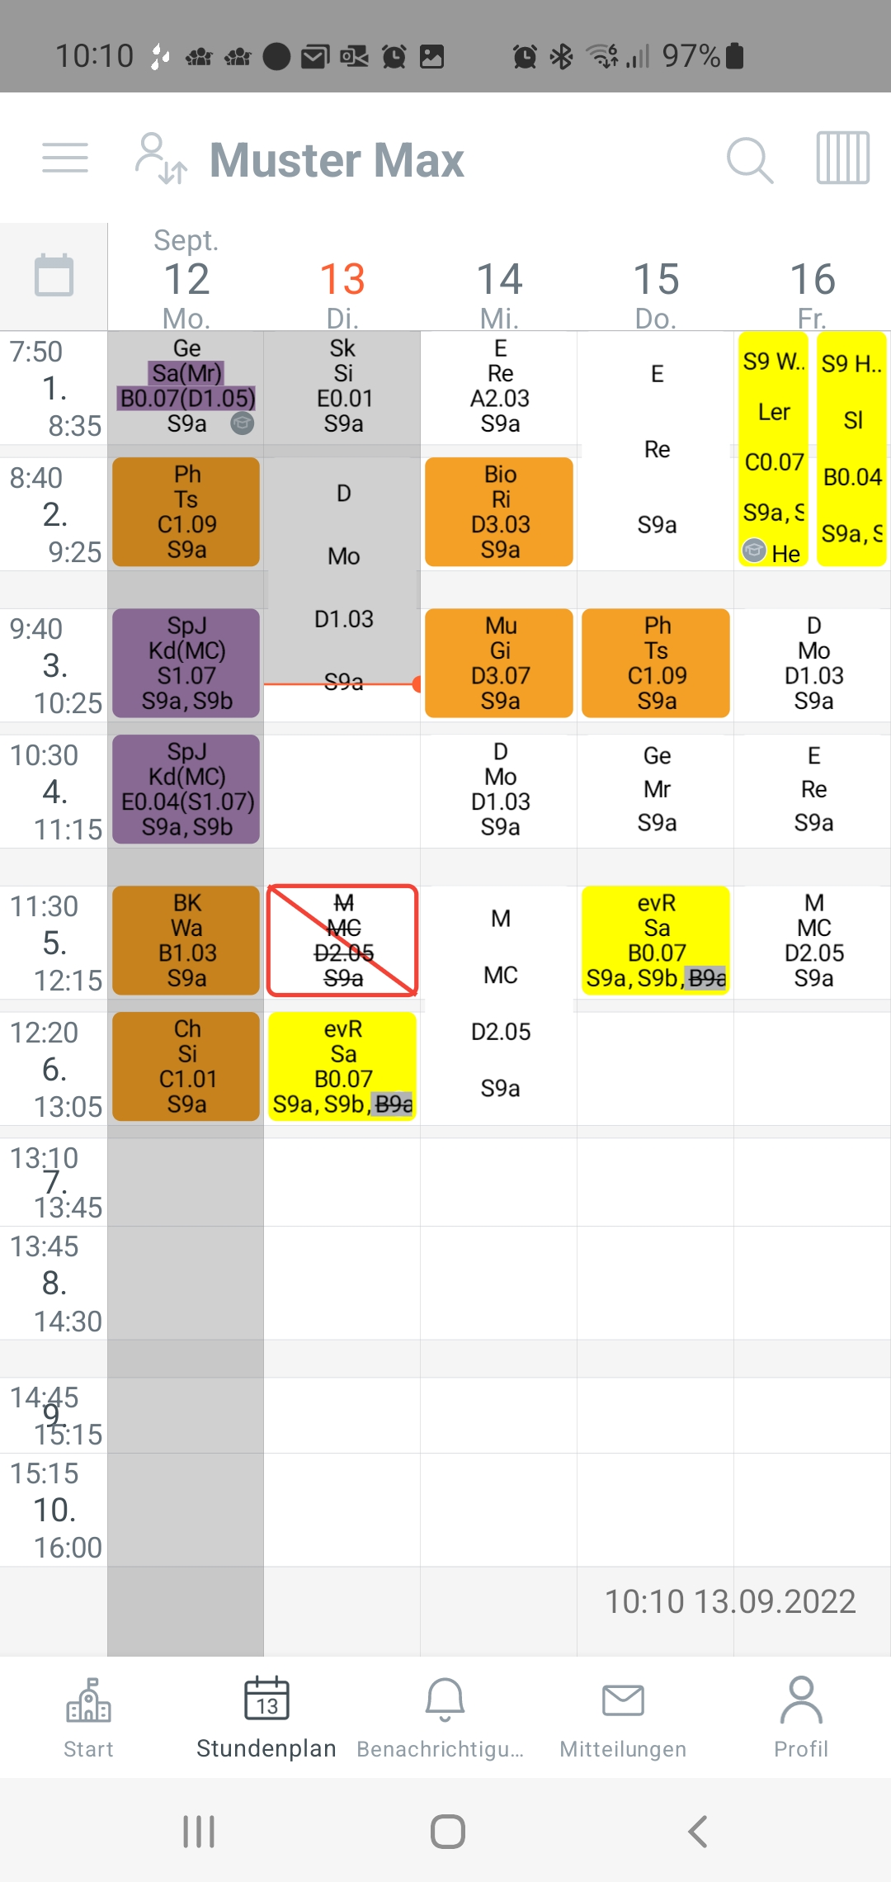
App am Handy – Stundenplan

Slide 20
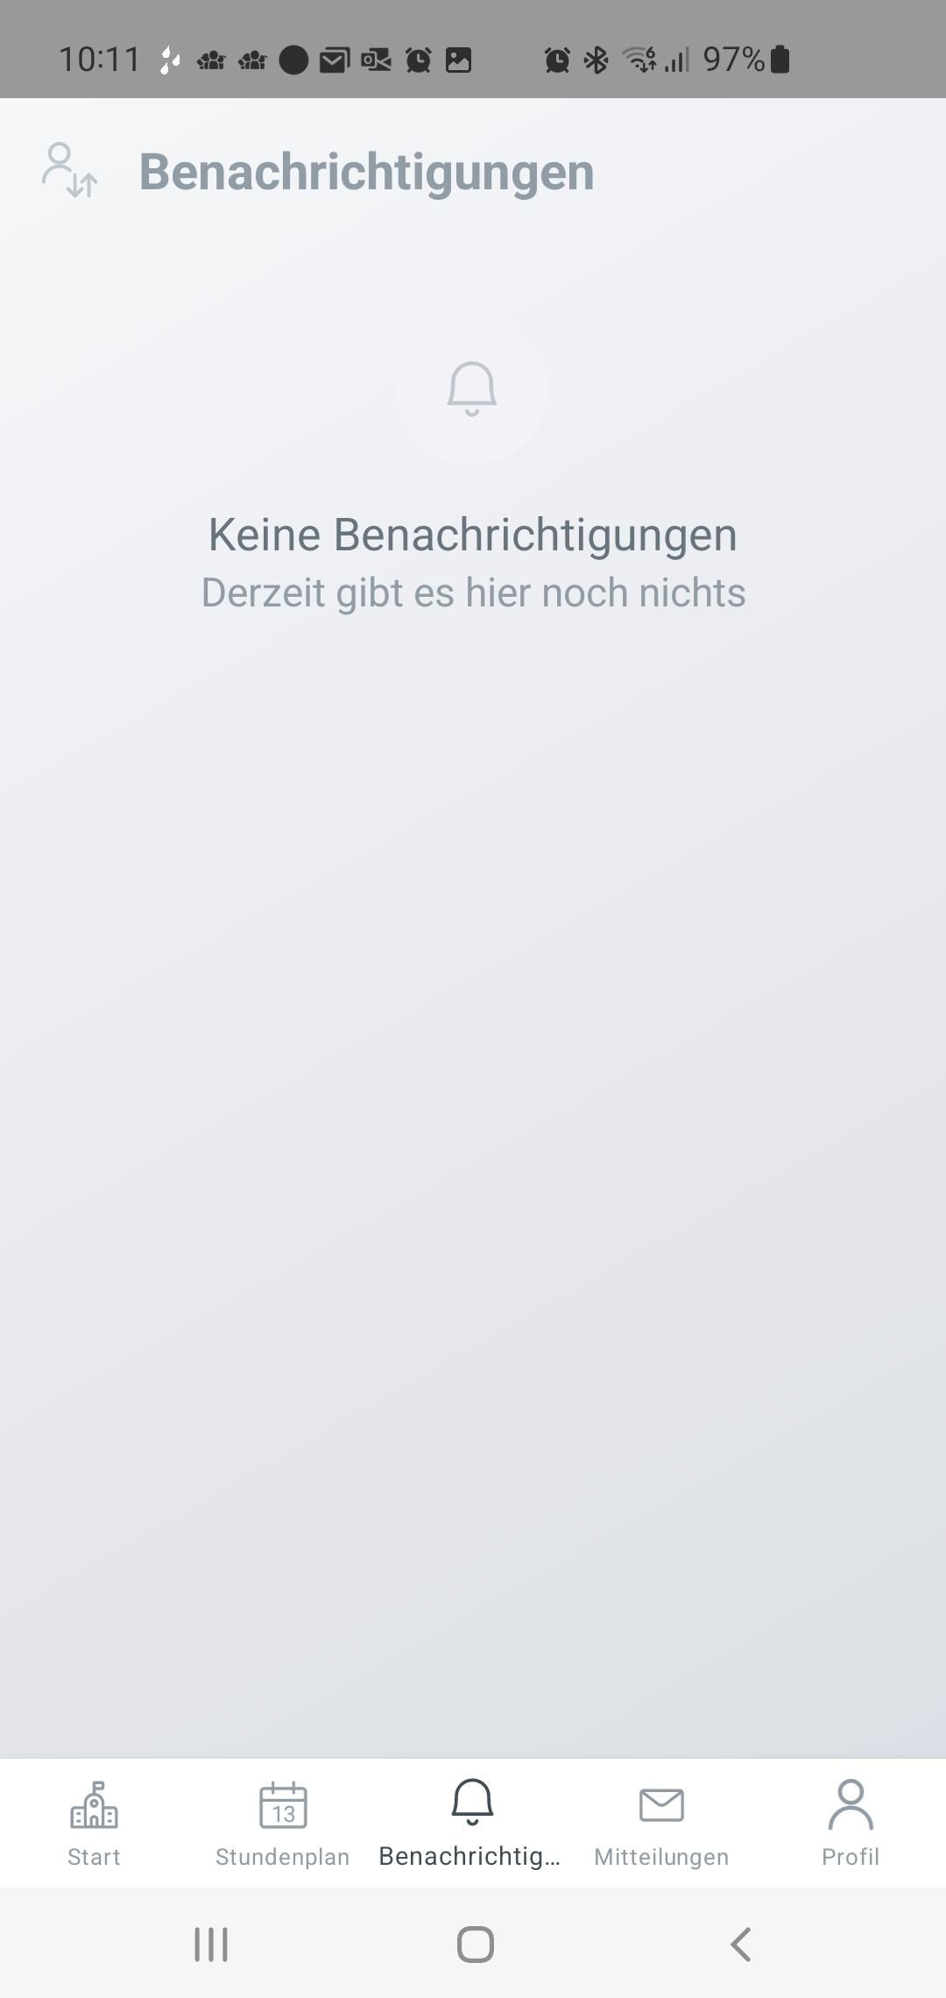
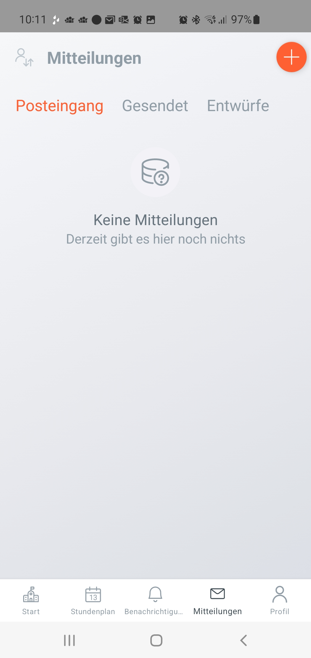
App am Handy – Benachrichtigungen / Mitteilungen

Slide 21
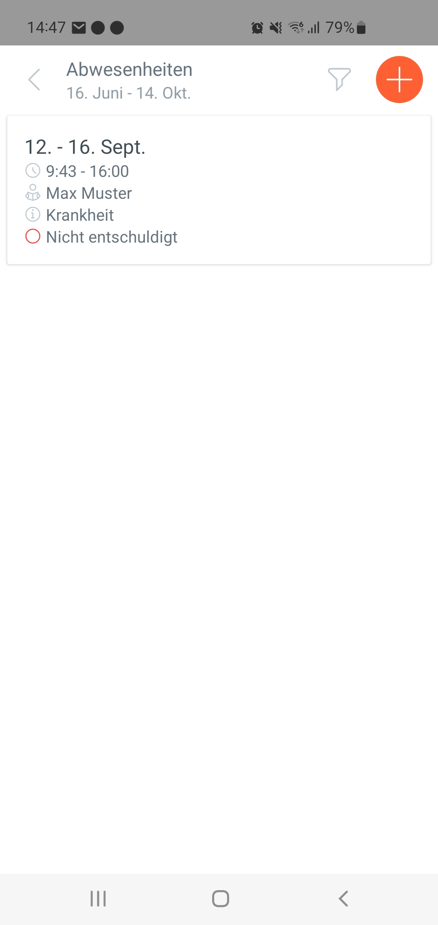
Krankmeldung über die App – Bitte App öffnen
1. Start
3. Aufs „Plus“ klicken
2. Meine Abwesenheiten

Slide 22
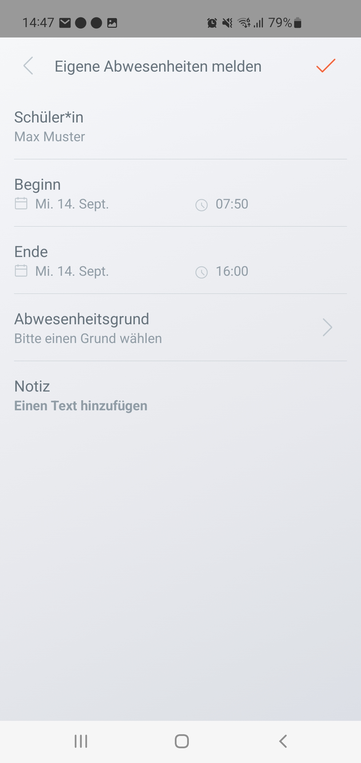
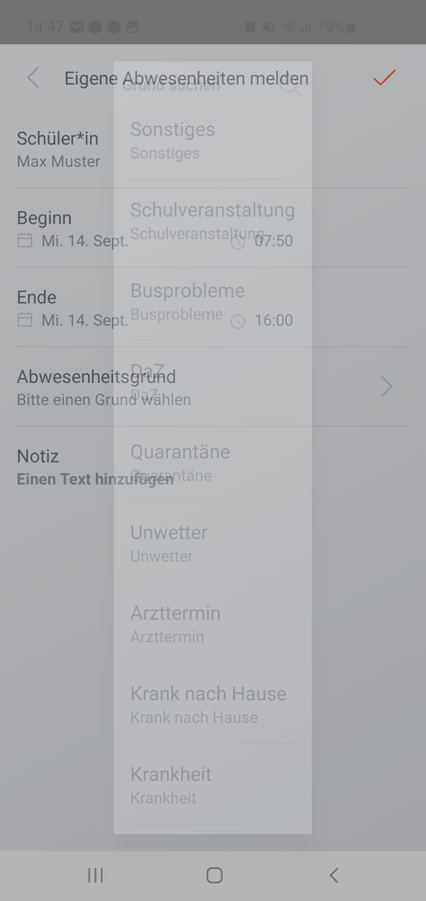
Krankmeldung über die App – Bitte App öffnen
4. Zeitraum
auswählen
5. Grund
auswählen
WICHTIG:
Bei Notiz einen Text zum
Fehlen eingeben, damit der Eintrag
als schriftliche Entschuldigung
gilt
Speichern

Slide 23
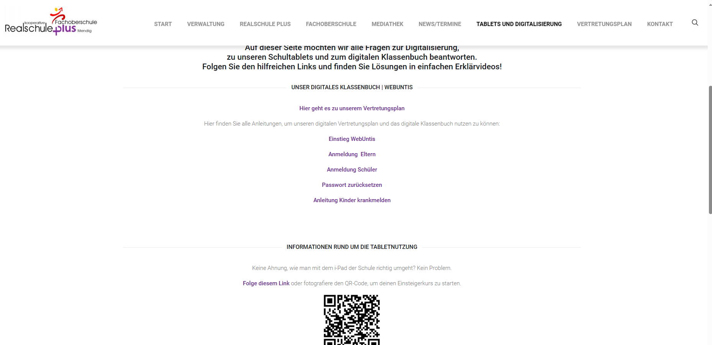
Anleitungen => Homepage

Slide 24
Bei Problemen …
Wenden Sie sich bitte zuerst an die Klassenleitung. Diese wird die Probleme dann ggf. weitergeben.
☺
VIELEN DANK

